Slide 1
Надежность программного обеспечения
Тема 2. Математические основы теории надежности ПО

Slide 2

Надежность программного обеспечения
Имеет два аспекта:
обеспечение надежности ПО
оценка надежности
Слайд 2

Slide 3
История расчета надежности устройств
Необходимость расчёта надёжности технических устройств и систем существовала с момента использования их человеком. Например, в начале 1900-х годов существовала задача оценки среднего времени горения газовых фонарей, а в середине 1930-х, благодаря работам шведского ученого В. Вейбулла (Waloddi Weibull), получила известность задача описания среднего времени наработки электронной лампы до её выхода из строя (распределение Вейбулла).
Примером поиска методов расчёта надежности является история создания ракетных комплексов Фау-1 и Фау-2 Вернером фон Брауном. В лаборатории Брауна тогда работал немецкий математик Эрик Пьеружка (Eric Pieruschka), который доказал, что надёжность ракеты равна произведению надёжности всех компонентов, а не надёжности самого ненадёжного элемента, как считал Браун.
Позднее вместе c Брауном в середине 50-х годов в США работал немецкий инженер Роберт Луссер (Robert Lusser), который сформулировал основные теоретические положения будущей теории надёжности. Его формула для расчета надёжности системы с последовательным соединением элементов стала известна как «Закон Луссера» (Lusser’s law).
Слайд 3

Slide 4
Функция распределения отказов
Пусть объект начинает работать в момент времени t₀=0, а по истечению времени длительностью t происходит отказ. Обозначим через T непрерывную случайную величину – длительность времени безотказной работы объекта.
Таким образом, функция распределения F(t)=P(T<t) определяет вероятность отказа за время t.
Статистическая характеристика вероятности отказов:
F’(t) = n(t)/N,
где n(t) – число отказавших объектов, N – общее число объектов.
Слайд 4

Slide 5
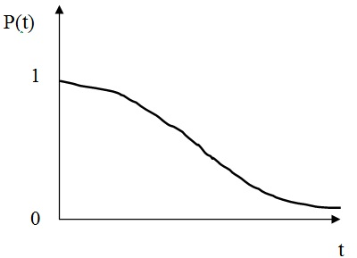
Функция надежности
Функцией надежности P(t) называют функцию, определяющую вероятность безотказной работы объекта за время t:
P(t)=P(T>t)=1-F(t)
P(t) – невозрастающая кривая времени
0≤P(t)≤1
P(0)=1, P(∞)=0.
Слайд 5

Slide 6
Показательный закон надежности
Часто длительность времени безотказной работы объекта имеет показательное распределение, функция распределения которого имеет вид:
F(t)=1-e^{-λt}
Показательным законом надежности называют функцию надежности, определяемую равенством:
P(t)=1-F(t)=1-(1-e^{-λt})=e^{-λt},
где λ – интенсивность отказов.
Формула позволяет найти вероятность безотказной работы объекта на интервале времени длительностью t, если время безотказной работы имеет показательное распределение.
Слайд 6

Slide 7
Показательный закон надежности - пример
Время безотказной работы объекта распределено по показательному закону f(t)=0.02e^{-0.02t} , при условии, что t≥0. Найти вероятность того, что объект проработает безотказно 100 часов.
Решение. По условию, постоянная интенсивность отказов λ=0.02.
Тогда P(100) = e^{-0.02*100}=e⁻²=0.13534.
Слайд 7

Slide 8
Показательный закон надежности - свойства
Показательный закон надежности обладает свойством: вероятность безотказной работы объекта на интервале времени t не зависит от времени предшествующей работы до начала рассматриваемого интервала, а зависит только от длительности времени t (при заданной интенсивности отказов λ).
Доказательство:
Введем обозначение событий:
A – безотказная работа ПО на интервале (0, t₀) длительностью t₀ .
B – безотказная работа ПО на интервале (0, t₀+t) длительностью t₀+t .
Вероятности наступления этих событий:
P(A)=e^{-λt0}
P(B)= e^{-λ(t0+t)}= e^{-λt0}e^{-λt}
Слайд 8

Slide 9
Показательный закон надежности - свойства
Найдем условную вероятность, что объект будет работать безотказно на интервале (t₀, t₀+t) при условии, что он уже проработал безотказно на предшествующем интервале (0,t₀):
P_{A}(C)=P(B)/P(A)=e^{-λt0}e^{-λt} / e^{-λt0}=e^{-λt}
Полученная формула не содержит t₀, а содержит только t. Это означает, что время работы на предшествующем интервале не сказывается на величине вероятности безотказной работы на последующем интервале, а зависит только от длины последующего интервала, что и требовалось доказать.
Слайд 9

Slide 10
Частота отказов
Частотой отказов называется отношение числа отказавших объектов к их общему числу перед началом испытания при условии что отказавшие объекты не ремонтируются и не заменяются новыми, т.е
a(t) = n(t)/(NΔt),
где a(t) — частота отказов; n(t) – число отказавших объектов в интервале времени (t – t/2 ... t+ t/2); Δt – интервал времени; N – число объектов, участвующих в испытании.
Частота отказов - это плотность распределения времени работы изделия до его отказа.
Слайд 10

Slide 11
Частота отказов
Между частотой отказов, вероятностью безотказной работы и вероятностью отказов при любом законе распределения времени отказов существует однозначная зависимость:
F(t) = ∫ a(t)dt.
Слайд 11

Slide 12
Интенсивность отказов
Интенсивностью отказов λ(t) называется отношение числа отказавших объектов в единицу времени к среднему числу объектов, работающих в данный отрезок времени, при условии, что отказавшие объекты не восстанавливаются и не заменяются исправными. Размерность интенсивности отказов обратна времени, обычно измеряется в 1/час. Следующие определения интенсивности отказов эквивалентны:
λ(t) = n(t)/N_{ср}Δt,
λ(t) = n(t)/[N-n(t)] Δt,
λ(t) = f(t)/P(t),
где N - общее число рассматриваемых объектов;
f(t) – скорость отказов (число объектов, отказавших к моменту времени t в единицу времени);
P(t) – количество объектов, не отказавших к моменту времени t;
n(t) – число отказавших объектов в интервале времени (t- Δt/2… t+Δt/2);
Δt – интервал времени;
N_{ср} = (N_{i} + N_{i+1})/2 — среднее число объектов, исправно работавших в интервале времени Δt; N_{i} – число изделий, работавших в начале интервала Δt; N_{i+1} – число объектов, исправно работавших в конце интервала времени Δt.
Слайд 12

Slide 13
Интенсивность отказов - пример
При испытании длительностью 3000 часов из 1000 изделий отказало 150. тогда интенсивность отказов этих изделий:
λ(3000) = 150/(1000-150)(3000-0) = 5.8824*10⁻⁵ (1/час)
Слайд 13

Slide 14
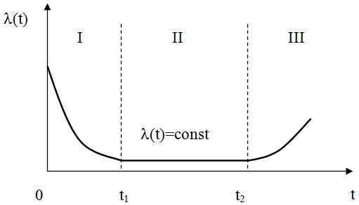
Интенсивность отказов
Ресурсные испытания и наблюдения над большими выборками объектов показывают, что в большинстве случаев интенсивность отказов изменяется во времени немонотонно.
Типичная кривая изменения интенсивности отказов объекта
I. - приработка; II - нормальная эксплуатация; III. – износ.
Слайд 14

Slide 15
Интенсивность отказов - приработка
Приработочные отказы являются, как правило, результатом наличия у объекта дефектов и дефектных элементов, надежность которых значительно ниже требуемого уровня. При увеличении числа элементов в изделии даже при самом строгом контроле не удается полностью исключить возможность попадания в сборку элементов, имеющих те или иные скрытые дефекты. Кроме того, к отказам в этот период могут приводить и ошибки при сборке и монтаже, а также недостаточная освоенность объекта обслуживающим персоналом.
Физическая природа таких отказов носит случайный характер и отличается от внезапных отказов нормального периода эксплуатации тем, что здесь отказы могут иметь место не при повышенных, а и при незначительных нагрузках («выжигание дефектных элементов»).
Снижение величины интенсивности отказов объекта в целом, при постоянном значении этого параметра для каждого из элементов в отдельности, как раз и объясняется «выжиганием» слабых звеньев и их заменой наиболее надежными. Чем круче кривая на этом участке, тем лучше: меньше дефектных элементов останется в изделии за короткий срок.
Слайд 15

Slide 16
Интенсивность отказов - приработка
Чтобы повысить надежность объекта, учитывая возможность приработочных отказов, нужно: • проводить более строгую отбраковку элементов; • проводить испытания объекта на режимах близких к эксплуатационным и использовать при сборке только элементы, прошедшие испытания; • повысить качество сборки и монтажа.
Среднее время приработки определяют при испытаниях. Для особо важных случаев необходимо увеличить срок приработки в несколько раз по сравнению со средним.
Слайд 16

Slide 17
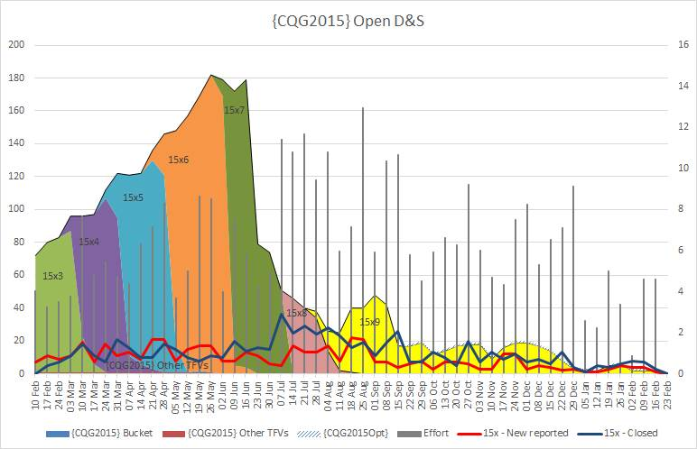
Интенсивность отказов - приработка
В реальных проектах разработки ПО с выпуском нового релиза:
Слайд 17

Slide 18
Интенсивность отказов – нормальная эксплуатация
Этот период характеризуется тем, что приработочные отказы уже закончились, а отказы, связанные с износом, еще не наступили. Этот период характеризуется исключительно внезапными отказами нормальных элементов, наработка на отказ которых очень велика.
Сохранение уровня интенсивности отказов на этом этапе характеризуется тем, что отказавший элемент заменяется таким же, с той же вероятностью отказа, а не лучшим, как это происходило на этапе приработки.
Отбраковка и предварительная обкатка элементов, идущих на замену отказавших, имеет для этого этапа еще большее значение. Наибольшими возможностями в решении этой задачи обладает конструктор. Нередко изменение конструкции или облегчение режимов работы всего одного-двух элементов обеспечивает резкое повышение надежности всего объекта. Второй путь – повышение качества производства и даже чистоты производства и эксплуатации.
Слайд 18

Slide 19
Интенсивность отказов – нормальная эксплуатация
Особенности фазы для программного обеспечения:
Первичные дефекты найдены на первой фазе и устранены.
Возникают внезапные отказы, наработка на отказ которых очень велика.
Имеет большое значение тестирование версий, в которых устранены дефекты.
Слайд 19

Slide 20
Интенсивность отказов – износ
Период нормальной эксплуатации заканчивается, когда начинают возникать износовые отказы. Наступает третий период в жизни изделия – период износа.
Вероятность возникновения отказов из-за износов с приближением к сроку службы возрастает.
Слайд 20

Slide 21
Среднее время безотказной работы
Средним временем безотказной работы называется математическое ожидание времени безотказной работы.
Вероятностное определение: среднее время безотказной работы равно площади под кривой вероятности безотказной работы.
T = ∫P(t)dt
Слайд 21

Slide 22
Среднее время безотказной работы
Статистическое определение:
T* = ∑θ_{i}/N₀,
где θ_{I} – время работы i-го объекта до отказа; N₀ – начальное число объектов.
Параметр Т* является характеристикой надежности только до первого отказа. Поэтому надежность систем длительного использования характеризуют средним временем между двумя соседними отказами или наработкой на отказ t_{ср}:
t_{ср} = ∑θ_{i}/n,
где n – число отказов за время t; θ_{i} – время работы объекта между (i-1)-м и i-м отказами.
Слайд 22

